Slide 1

Python Study11

Slide 2

목차 Table of Contents
1
[1차] 비밀지도
2
N개의 최소공배수
3
JadenCase 문자열 만들기
4
숫자의 표현(풀음)

Slide 3

Part 1
[1차] 비밀지도

Slide 4
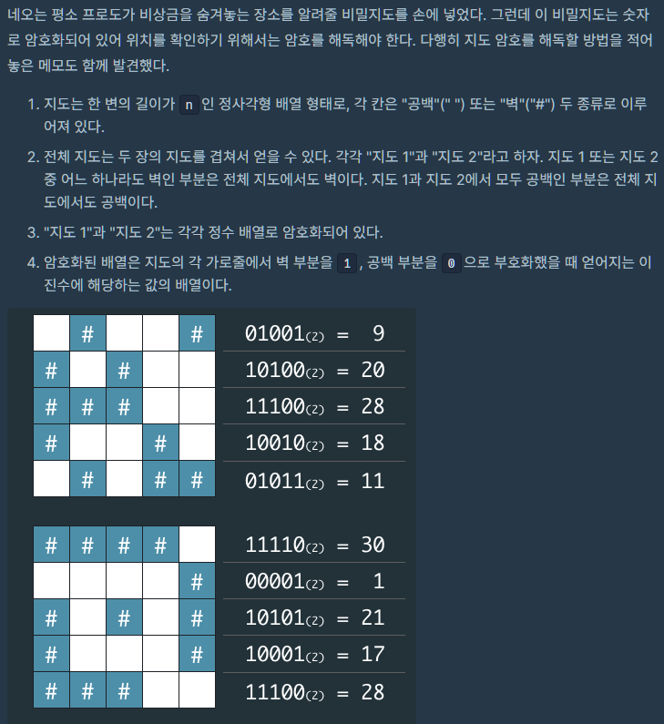
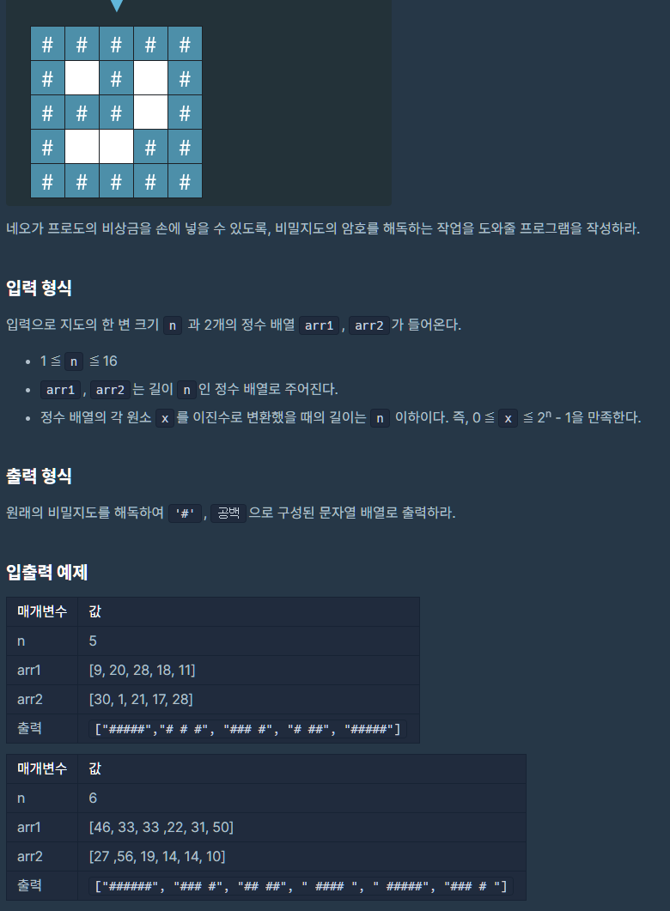
1
[1차] 비밀지도
[1st] Secret Map

Slide 5
1
[1차] 비밀지도
[1st] Secret Map
예상 풀이
# 가장 처음으로 해야 할 일 10진수를 2진법으로 바꾼다.
# 2진법으로 바꾼 뒤 i번째 값이 1이면 #을 반환하는 함수를 작성한다.
# arr1, arr2의 #(벽)이 담길 배열을 두 개를 생성한다?
# answer 배열에 arr1, arr2의 #을 추가한다.
# 어떻게? answer[i] = arr1[i]
# arr1의 #을 먼저 추가 한 후 if문을 사용하여
# answer[i] == '' : answer[i] == arr2[i]

Slide 6
1
[1차] 비밀지도
[1st] Secret Map
나의 풀이 1
def solution(n, arr1, arr2):
answer = []
a = []
b = []
for i in range(5):
while arr1[i]:
a.append(arr1[i]%2)
arr1[i] = arr1[i]//2
answer.append(a[i])
print(a)
# print(arr1[i], arr2[i])
return answer

Slide 7
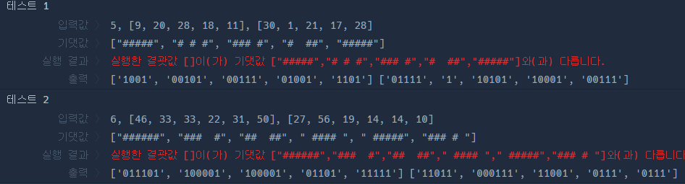
1
[1차] 비밀지도
[1st] Secret Map
나의 풀이 2
def solution(n, arr1, arr2):
answer = []
a_list = []
b_list = []
for i in range(5):
a = ''
b = ''
while arr1[i]:
a += str(arr1[i]%2)
arr1[i] = arr1[i]//2
a_list.append(a)
while arr2[i]:
b += str(arr2[i]%2)
arr2[i] = arr2[i]//2
b_list.append(b)
print(a_list, b_list)
# print(arr1[i], arr2[i])
return answer
# 10진수를 2진수로 바꿈
# 이제 해야 할 것??
# 1을 #으로 바꾸고
# arr1과 arr2의 배열을 합친다.
# 배열의 수가 1일 경우
# 1만 출력하는 경우를 해결해야함
# arr2의 2진수 변환이 잘못됨

Slide 8
1
[1차] 비밀지도
[1st] Secret Map
나의 풀이 3
if len(a) != n:
a = a.rjust(n, '0')
elif len(b) != n:
b = b.rjust(n, '0')
temp = ''
print(a)
for j in range(n):
if a[j] == '1' or b[j] == '1':
temp += '#'
elif a[j] == '0' and b[j] =='0':
temp += ' '
answer.append(temp)
# print(a_list, b_list)
# print(arr1[i], arr2[i])
return answer
def solution(n, arr1, arr2):
answer = []
for i in range(n):
a = ''
b = ''
while arr1[i]:
a += str(arr1[i]%2)
arr1[i] = arr1[i]//2
while arr2[i]:
b += str(arr2[i]%2)
arr2[i] = arr2[i]//2

Slide 9
1
[1차] 비밀지도
[1st] Secret Map
나의 풀이 4
def solution(n, arr1, arr2):
answer = []
for i in range(n):
a = ''
b = ''
while arr1[i]:
a += str(arr1[i]%2)
arr1[i] = arr1[i]//2
while arr2[i]:
b += str(arr2[i]%2)
arr2[i] = arr2[i]//2
a,b = a.rjust(n,'0'),b.rjust(n,'0')
temp = ''
print(a,b)
for j in range(n):
if a[j] == '1' or b[j] == '1':
temp += '#'
elif a[j] == '0' and b[j] == '0':
temp += ' '
answer.append(temp)
# print(a_list, b_list)
# print(arr1[i], arr2[i])
return answer

Slide 10
1
[1차] 비밀지도
[1st] Secret Map
나의 풀이 5
def solution(n, arr1, arr2):
answer = []
for i in range(n):
a = ''
b = ''
while arr1[i]:
a += str(arr1[i]%2)
arr1[i] = arr1[i]//2
a = a[::-1]
while arr2[i]:
b += str(arr2[i]%2)
arr2[i] = arr2[i]//2
b = b[::-1]
a,b = a.rjust(n,'0'),b.rjust(n,'0')
temp = ''
print(a,b)
for j in range(n):
if a[j] == '1' or b[j] == '1':
temp += '#'
elif a[j] == '0' and b[j] == '0':
temp += ' '
answer.append(temp)
return answer

Slide 11
1
[1차] 비밀지도
[1st] Secret Map
나의 풀이 6
def solution(n, arr1, arr2):
answer = []
for i in range(n):
a = format(arr1[i],'b').zfill(n)
b = format(arr2[i],'b').zfill(n)
temp = ''
print(a,b)
for j in range(n):
if a[j] == '1' or b[j] == '1':
temp += '#'
elif a[j] == '0' and b[j] == '0':
temp += ' '
answer.append(temp)
# print(a_list, b_list)
# print(arr1[i], arr2[i])
return answer
# 10진수를 2진수로 변환하는 과정에 오류가 발생
# format 형식으로 2진수로 변환 (2진수 변환하는 거 다시 찾아볼 것)
# ‘b’ = 2진수로 변환하는 내장함수
# zfill(n) = 문자열 n의 개수만큼 앞에 0을 삽입 == rjust

Slide 12
1
[1차] 비밀지도
[1st] Secret Map
다른 사람의 풀이
def solution(n, arr1, arr2):
answer = []
for i,j in zip(arr1,arr2):
a12 = str(bin(i|j)[2:])
a12=a12.rjust(n,'0')
a12=a12.replace('1','#')
a12=a12.replace('0',' ')
answer.append(a12)
return answer
# 내장함수 bin을 사용하여 2진수 변환
# 슬라이싱으로 앞자리 2번째 부터 시작하는 이유
# bin 함수를 사용하여 변환할 경우 앞에 2자리에 0b라고
# 2진수로 변환했다고 알려주는 문자가 삽입 되기 때문
# rjust로 문자열 n의 크기만큼 왼쪽 빈 곳에 0을 삽입
# 왼쪽이 비는 이유 만약 10진수 1일 경우
# 2진수로 변환 시 00001 이지만
# 실제로는 1만 나타나게 됨

Slide 13
Part 2
N개의 최소 공배수

Slide 14
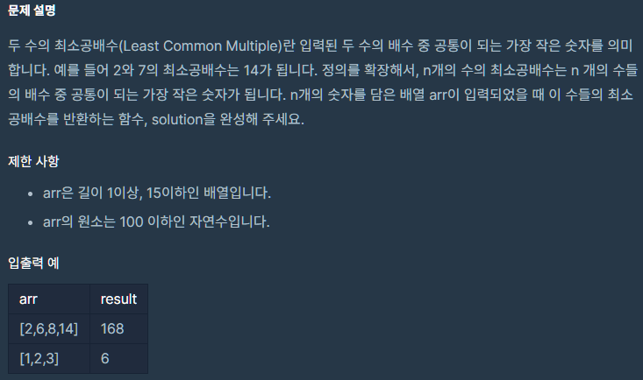
2
N개의 최소 공배수
N least Common Multiple
나의 풀이 1
import math
def solution(arr):
answer = 1
for i in arr:
answer = answer*i // math.gcd(answer, i)
print(answer)
return answer
# 1 x 2 // (1,2) -> 2 // 1 = 2
# 2 x 6 // (2,6) -> 12 // 2 = 6
# 앞의 수와 뒤의 수의 최소 공배수를 구하는 것을 반복하면
# 모든 수의 최소 공배수가 나오게 된다.

Slide 15
2
N개의 최소 공배수
N least Common Multiple
다른 사람의 풀이
def gcd(a, b):
if b == 0:
return a
return gcd(b, a%b)
def nlcm(num):
num.sort()
max_num = num[-1]
# print (num, max_num)
temp = 1
for i in range(len(num)):
# lcm = (a*b) / gcd
# gcd = (a*b) / lcm
temp = (num[i] * temp) / (gcd(num[i], temp))
# print (temp)
return temp

Slide 16
Part 3
JadenCase 문자열 만들기

Slide 17
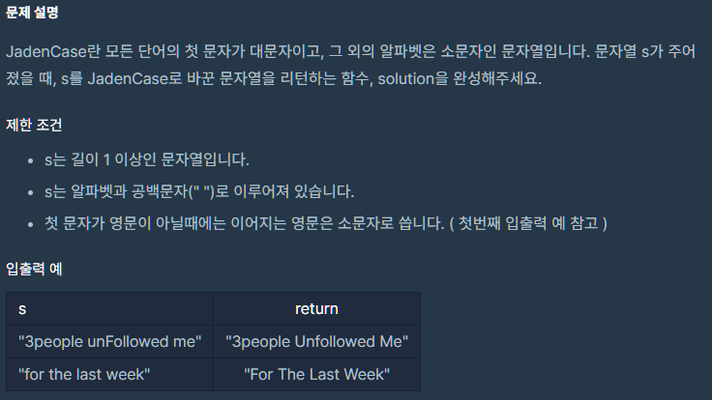
3
JadenCase 문자열 만들기
Creating JadenCase Strings
예상 풀이
# 공백을 기준으로 문자열을 나눠주고
# 문자열을 모두 소문자로 바꾼 다음
# 문자의 첫 시작 알파벳을 대문자로 바꾼다.
# upper() = 대문자, lower() = 소문자
# 문자의 첫 글자를 대문자로 바꿔주는 함수가 있을까?

Slide 18
3
JadenCase 문자열 만들기
Creating JadenCase Strings
나의 풀이 1
def solution(s):
answer = ''
s = s.split(' ')
for i in range(len(s)):
a = ''
s[i] = s[i].lower()
a = s[i]
a = a[0].upper() + a[1:]
s[i] = a
return ' '.join(s)
# 문자열을 공백을 기준으로 끊어 줌
# 문자를 전체를 소문자로 바꿈
# a에 문자를 담고
# 문자에서 첫번쨰를 대문자로 바꾸고 뒤에 나머지 소문자를 채움
# join을 통해 리스트에 담긴 문자를 붙여서 문자열로 만듦
# 테스트 케이스는 통과하였으며 제출 시 43.8/100으로
# 런타임 에러가 많이 남 (첫 문자를 대문자로 하는 함수 사용??)

Slide 19
3
JadenCase 문자열 만들기
Creating JadenCase Strings
나의 풀이 2
def solution(s):
answer = ''
s = s.lower()
s = s.split(' ')
for i in s:
i = i.capitalize()
answer += i + ' '
return answer[:-1]
# 처음에 문자를 전부 소문자로 변경
# 공백을 기준으로 나눔
# capitalize() 함수를 이용하여
# 단어의 첫 알파벳을 대문자로 변경
# 마지막에 추가된 공백을 제거하기위해 slicing사용
def Jaden_Case(s):
# 함수를 완성하세요
return s.title()

Slide 20
3
JadenCase 문자열 만들기
Creating JadenCase Strings
다른 사람의 풀이
def Jaden_Case(s):
return s.title()
title 함수 사용(R아Bo자)

Slide 21
Part 4
숫자의 표현

Slide 22
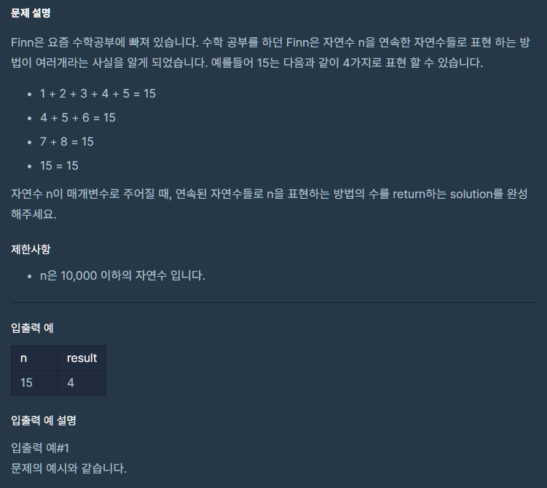
4
숫자의 표현
representation of numbers
같이 푼 풀이
def solution(n):
answer = 0
for i in range(1, n+1):
# print(i)
cnt = 0
for j in range(i, n+1):
# print(j)
cnt += j
if cnt == n:
answer += 1
break
elif cnt > n:
break
return answer

Slide 23
4
숫자의 표현
representation of numbers
다른 사람의 풀이
def expressions(num):
return len([i for i in range(1,num+1,2) if num % i is 0])
# 자기보다 작은 홀수로 나누어 떨어지는 값의 개수가 이 답의 개수와 같음

Slide 24

THANK YOU

